Slide 1
学习帮助附录
下面就是本书第二部分“学习帮助”。我们鼓励你在讲座进行时，把其中所有的空白处都填满（答案页附在“学习帮助”部分最后面）。我们相信学习的结果无论是从讲座的目的出发，还是从你个人参与的角度，都是绝对有利的。
我们感谢你的参与，神必藉着他的话语祝福你以后的事工！当你结束这次学习时，你一定会对那绝对可信赖的、符合逻辑的、通顺、有条理、具有无比宝贵属灵价值的至尊话语有了更新的看法。
这是一个传福音的工具, 将装备你如何有效的分享神的话语，以便回答别人的问题--“为什么你会相信呢? 请告诉我为什么!”
圣经…基要国际事工呈献
在基督肢体中倍增圣经知识
福特沃得，美国德州
www.biblebasically.com
55

Slide 3
笔记和想法
56

Slide 4
_{学习帮助目录}
第一部分
#01 造7默主学习页： “从这里开始”
#02 造7默主：脑海中的“圣经档案”
#03 圣经的历史舞台（空白页）
#04 “圣经档案”索引（空白页）
#05 “静默”时期：介于玛拉基书与马太福音之间
#06 “静默”时期： 四大关键性的成就
#07 耶稣“蒺藜”状的行程
#08 编织“圣经年代综览”布块
#09 年代综览速记卡
#10 “罪”的原意
#11 神荣耀的名称
#12 四个意义可以互通的词语
#13 古老的立约
#14 创世记中“亚伯拉罕之约”（空白页）
#15 上帝对摩西的特殊约定
#16 耶稣基督的家谱
#17 耶稣基督出生和生活的偶然性概率统计
#18 “翻开”的圣经（空白页）
#19 书卷编排：旧约的整理（空白页）
#20 书卷编排：结合新约（空白页）
#21 对主耶稣基督全面的描述
#22 约翰福音：“符类福音”之外
#23 使徒行传：永久的三幕戏剧
#24 保罗宣教旅程一瞥（空白页）
#25 保罗的两大重要神学真理
#26 书信的主题
#27 启示录的五个要点
#28 圣经启示的目标----耶稣基督
#29 说明
#30 历史舞台
#31 “圣经档案”索引
#32 创世记中亚伯拉罕之约
#33 “翻开”的圣经
#34 书卷编排：旧约的整理
#35 书卷编排：结合新约
#36 保罗宣教旅程一瞥
第二部分
第三部分
第四部分
第五部分
第六部分
第七部分
第八部分
完整的
帮助答案
57

Slide 5
笔记和想法
58

Slide 6
学习帮助 #01
一切从这里开始
7
造
默
主
主耶稣
4个人物
亚
约
摩
书
3 个时期
无
王
掳
您脑海中的圣经档案!

Slide 7
笔记和想法

Slide 8
学习帮助 # 02
现在就试着打开你记忆中的圣经档案吧----你可以自己打开它，也可以通过与朋友互相测试的方式打开它。
打开圣经档案的钥匙是:
造7默主
“造” 代表:
创造
7 = 4+3 分开是:
4个人物和3个时期
4个人物是:
亚伯拉罕
约瑟
摩西
约书亚
3个时期是:
无王
王朝
被掳
创造
亚伯拉罕
“默” 代表:
静默
约瑟
摩西
“主”代表:
主耶稣
约书亚
因此，圣经档案的十个文件夹的名字分别是：
你脑海中的圣经档案
无王
王朝
被掳
静默
主耶稣

Slide 9
笔记和想法

Slide 10
03a
学习帮助 #03a
圣经的历史舞台
(空白页——在讲座中画出自己的地图)
学习帮助#30提供了这张地图的完整版本

Slide 11
笔记和想法

Slide 12
03a
学习帮助 #03b
圣经的历史舞台
(另一张空白页——画出稍后的另一张地图)
学习帮助#30提供了这张地图的完整版本

Slide 13
笔记和想法

Slide 14
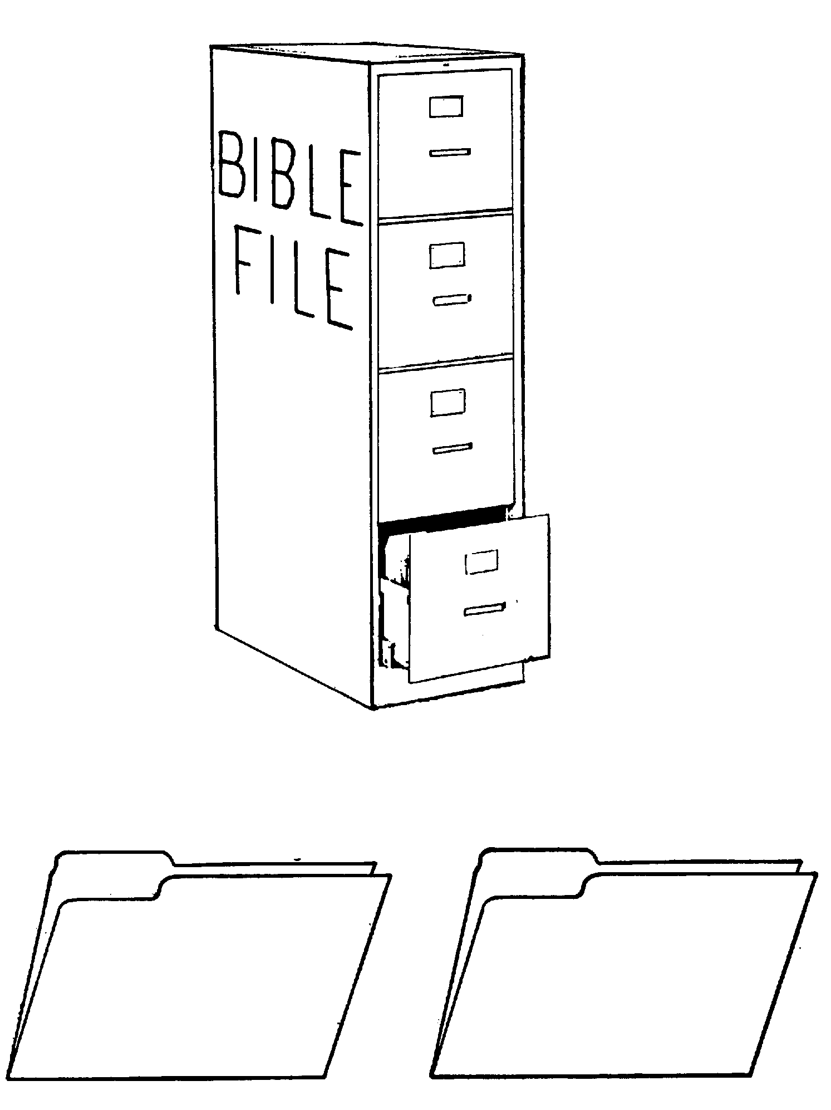
04
学习帮助 #04
“圣经档案”索引
创造
( )
无王
造7默主
王朝
( 约主前 )
zz
圣经
档案
亚伯拉罕
( 约主前 )
3个时期
约瑟
被掳
( 约主前 )
摩西
静默
( 约主前 )
4个人物
默
主耶稣
主
约书亚
这一页（包括版权通告）可以复制作为参考与教学用途 。
学习帮助#31提供了完整的答案

Slide 15
笔记和想法

Slide 16
05
学习帮助 #05
"静默" 时期：
介于玛拉基书与马太福音写作年代之间
亚历山大死于主前300多年，死时33岁。
他的帝国被他的 将领瓜分。
希腊
c
小亚细亚
卡仙大
赖西马克
叙利亚
西流基王朝的皇帝
_______
地中海
“地球的 !”
巴勒斯坦
埃及
法老王
之后... 在 的时代
政府的行政管理
实用齿轮和水车
发展三角法
水钟
记名的罗塞塔石碑
亚历山大城: 理工学院
罗马银行系统
新建筑方式
水和污水系统; 混凝土
股票市场
遍及帝国的公路系统(5万3千里)
365天日历的采用
普遍使用拉丁文
策略性的军事组织
罗马帝国统治下的和平
被罗马占领的巴勒斯坦
时代:
亚里斯多德: 亚历山大的老师
亚里斯多德: 音乐学说
中国的长城
在中国铁的使用
亚历山大城: 希腊文化中心
欧几里得: 几何学的标准
第一套罗马硬
哥林多成为交易中心
在埃及的犹太交易中心
希腊文化和希腊城市
希腊风格的生活

Slide 17
笔记和想法

Slide 18
06
学习帮助 #06
"静默" 时期：
介于玛拉基书与马太福音写作年代之间
四大重要成就:
圣经的角度
1. (旧约) 被完成了。
2. 旧约被翻译成 (七十七译本——在参考书里 称为"LXX")
历史的角度
3. 将希腊文化传递到他所占领的各个地方。
巴勒斯坦被 占领：这段时间以高 并其
残忍手法维持的______ 闻名(罗马帝国统治下的和平)。
这样，一个历史舞台被预备好，即将
把上帝对亚伯拉罕的应许推向顶点---
弥赛亚，主耶稣基督的到来!

Slide 19
笔记和想法

Slide 20

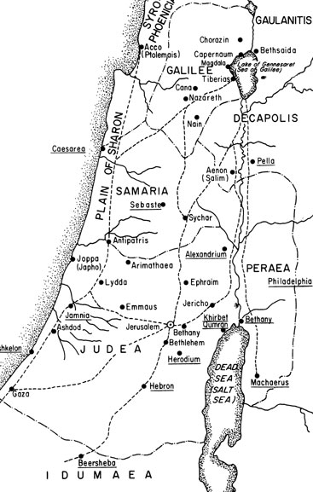
07
学习帮助 #07
耶稣“蒺藜”状的行程
3
在______的加利利的传道
迦百农
加利利
4
2
撒马利亚
_________ 传道
途径_________
5
1
__________ 的最后传道
主在____________ 开始传道
’
耶路撒冷
’
’
犹太

Slide 21
笔记和想法

Slide 22
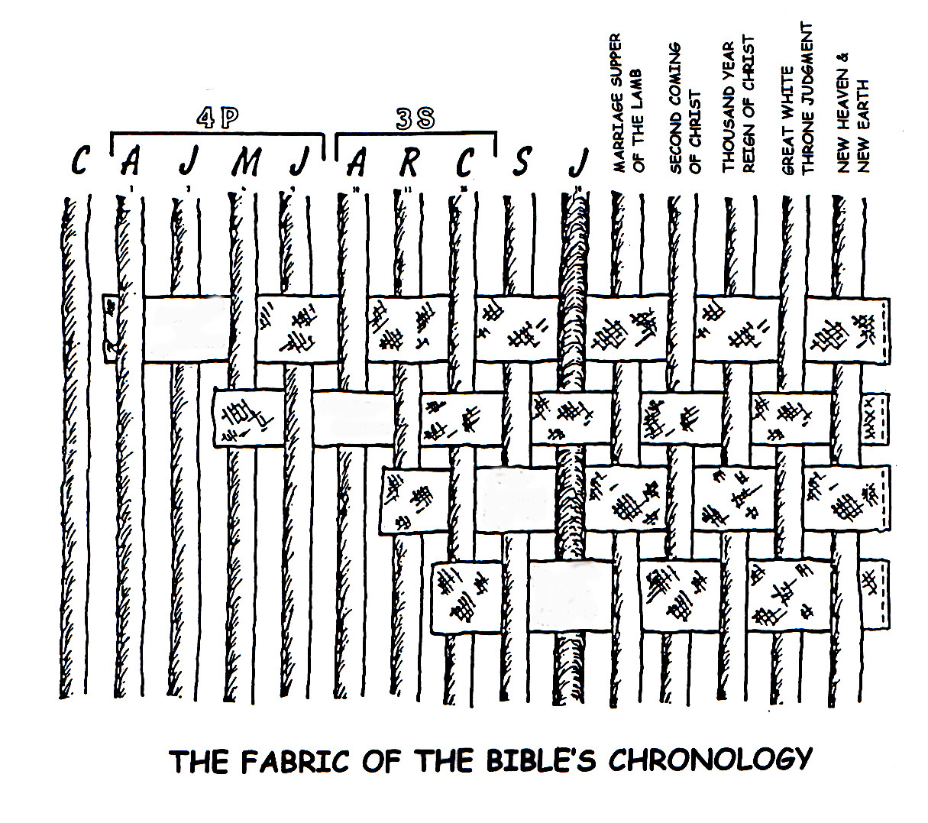
学习帮助 #08
编织脑海中的圣经“年代综览”
造7默主
临再督基
判审座宝大 宝白
4个人物
3 个时期
宴婚羊羔
统治年千督基
地新天新
造
亚 约 摩 书
无 王 掳 默 主
亚 伯 拉 罕 之 约
土 地 之 约
大 卫 之 约
新 约
当神对亚伯拉罕的应许逐渐实现时，圣经的故事主线也同时向前进展。
呼召亚伯拉罕和亚伯拉罕之约：创世记12章、15章
土地 (巴勒斯坦) 之约：申命记 30章
大卫之约：撒母耳记下 7章
新约：耶利米书 31章

Slide 23
笔记和想法

Slide 24
学习帮助 #09
“年代综览”速记卡
09/09a是按反正面打印设计的排版。你可以沿着每个文件夹四周的虚线将每个卡片剪下来，做成速记卡片，方便复习。
_______
_______
_______
_______
约主前
约主前
约主前
约主前
约主前
_______
摩西
创造
亚伯拉罕
约瑟
约书亚
®
®
®
®
®
圣经…基要
圣经…基要
圣经…基要
圣经…基要
圣经…基要
______
_______
______
_______
______
约主前
约主前
约主前
约主前
大约年代
王朝
主耶稣
无王
被掳
静默
®
®
®
®
®
圣经…基要
圣经…基要
圣经…基要
圣经…基要
圣经…基要
问题页

Slide 25
学习帮助 #09a
“年代综览”速记卡
09/09a是按反正面打印设计的排版。你可以沿着每个文件夹四周的虚线将每个卡片剪下来，做成速记卡片，方便复习。
约主前 1500年
约主前1500年
约主前2000年
约主前 2000年
亚伯拉罕时期之前
摩西
亚约
创造
出埃及
首对男女
西奈山
首次犯罪
约书亚
德–民–礼
约瑟
亚伯拉罕
耶利哥/艾城
加低斯巴尼亚
为奴
呼召
福音初现
分配土地
40年
430年
地—裔—福
首个家庭
5篇讲章
以–以
首起谋杀
雅–以
洪水/彩虹
地约
12
巴别塔
（巴约）
大约主后第一世纪
约主前500年
约主前500年
约主前1000年
约主前1000年
卫约
新约
主耶稣
王朝
生 平
被掳
扫—卫—罗
十字架
静默
70 年
••• 分裂 •••
无王
教 会
亚力山大大帝
3 次回归
北 南
士师
福 音
罗马系统
100 年 / 5万人
以色列 犹大
350年
使徒行传
所 – 以 – 尼
10 2
教会书信
先 知
启示录
20-耶 20-罗
200年 350年
亚述 巴比伦
答案页

Slide 26
10
学习帮助 #10
圣经启示的脊柱:
神无条件之约的计划
关于“ ”这个字
在希伯来文和希腊语中: 英语词汇“罪” 包含很多涵义:
不正当行为、不公正、过犯、邪恶、侵犯和恶毒。
但是同时...
“ 罪 ” =
“____ ____ ____ _____”
“因为世人都犯了罪，亏缺了神的荣耀，…”
罗马书 3:23

Slide 27
笔记和想法

Slide 28
学习帮助 #11
神 ！
阿爸… 保护者… 全能神… 阿拉法… 阿们… 万古长存… 受膏者… 使徒和大祭司… 主的臂膀… 生命的创造者… 生命的主宰… 信心之父… 首先和末后… 被祝福的和唯一的统治者… 枝子… 生命的粮… 上帝的羔羊… 新郎… 晨星… 大牧师… 被拣选的… 基督… 上帝的基督… 主基督… 基督, 永生神的儿子… 安慰者… 元帅… 以色列的保惠师… 烈火… 房角石… 策士… 创造者… 拯救者… 万民的渴慕… 门… 永在的神… 永在的父… 神本体的真象… 诚信真实… 可信的见证人… 父亲… 万有之先… 初熟果子… 根基… 税史和罪人的朋友… 低语者… 上帝的礼物… 上帝的荣耀… 上帝… 全能的上帝… 超乎万有之神… 看顾我的上帝… 好牧者… 伟大的大祭司… 大牧师… 引导… 肢体的头… 教会之首… 万物的继承者… 永远的大祭司… 圣洁的一位… 以色列的圣者… 圣灵… 希望… 救恩之号角… 自有永有… 神的形像… 神人民的形像… 以马内利… 耶和华…
耶稣…
主耶稣基督… 审判者… 王… 万有之王… 万王之王… 万世之王… 神的羔羊… 最后的亚当… 法律颁布者… 领导者… 生命… 世界的光… 有如老鹰… 谷中的百合… 犹大部落的狮子… 活石… 活水… 上帝… 上帝全能的主… 主耶稣基督… 万有之主… 荣耀的主… 上帝，我们的义… 爱… 忧伤的人… 主人… 中保… 仁慈的上帝… 拿撒勒人… 大卫的后裔… 俄梅戛… 独生子… 逾越节的羔羊… 我们的和平… 陶匠… 神的力量… 和平之君… 先知… 炼净者… 拉比（老师）… 神荣耀的光辉… 救赎主… 炼净者的火… 复活和生命… 公义者… 磐石…大卫的根… 莎仑的玫瑰… 神创造的统治者… 地上万王之统治者… 以色列的统治者… 救主… 以色列的杖… 后裔… 仆人… 灵魂的牧人和监督… 盾牌… 大卫之子… 神子… 上帝的儿子… 出于雅各之星… 石头… 正义之子… 老师… 真光… 真理… 葡萄树… 上帝的智慧… 奇妙策士… 道… 上帝的道…
From: Mary Foxwell Loeks,
The Glorious Names of God, Baker Book House, 1986
我们会——或不会——未中靶心呢?

Slide 29
笔记和想法

Slide 30
学习帮助 #12
12
圣经启示的脊柱:
神无条件之约的计划
思考旧约新约中意义能互相通用的词汇
旧约
新约

Slide 31
笔记和想法

Slide 32
学习帮助 #13
古时的立约方式... 永久性的承诺
约： 相似于今日的握手或击掌，效力具有暂时性。
约： 双方交换鞋， 契约的效力直到鞋物归原
主为止。
约：通常情况下，双方各拿出一小撮贵重的盐。
在达成一致的情况下，双方将各自取出的一
小撮盐放入对方的口袋。这象征立约双方都
不能毁约，除非一方把原来交换的盐的分量
还给对方。
约：如有任何一方毁约， 他的遭遇就如同被
屠杀的动物一样----被判了死刑。动物的
死亡代表了契约效力的永久性。除非立约
一方死亡，否则条约的一切内容都有效。
资料来源: J. Dwight Pentecost, Thy Kingdom Come

Slide 33
笔记和想法

Slide 34
14
学习帮助 #14
创世记中“亚伯拉罕之约”:
圣经启示的脊柱
亚伯拉罕之约
亚伯拉罕
创世记12:1-3
创世记
15:9-18
“亚伯拉罕之约”的特征
创13:15
创13:14-16
创15:9-18
__________
创12:1
创12:2
创12:3
Gen ___:___
之约
之约
之约
申30:1-10
撒下7:14-16
耶 31:31-34
放大的“约中之约”
学习帮助#32提供了完整的答案

Slide 35
笔记和想法

Slide 36

学习帮助 #15
上帝对摩西的特殊约定 :
“ 之约”
德—民—礼
暂时的、规章的、有条件的
第20章： ___________：“十诫”
表一： 对上帝的责任 (1-12节)
耶和华你的神
除了他不可有别的神
不可有偶像或照神的形象造神
不可侍奉那些偶像
尊耶和华的名为圣
守安息日为圣日
工作六日
在安息日休息
表二：对人的责任 (13-17节)
当孝敬父母
禁止的行为：
杀人
奸淫
偷盗
作假见证
贪婪人和物
第21-24章： 条例
个人权利
财产、权利
对个人完全正直的要求
第 25-31章： 指示
约柜、陈设饼的桌子和灯台
一般的建筑
铜坛和会幕的周围
祭司职分
祭司成圣的仪式
香坛和敬拜者
为安息日工作的人
道德
民事
礼仪

Slide 37
笔记和想法

Slide 38
16
学习帮助 #16
从亚当到基督
耶稣基督的王室家谱
亚当 – 夏娃
马利亚
路加福音3:23-38
• 传承
• 回到亚当
通过马利亚,
线性下降
• 个人家谱,
通过马利亚,
• 大卫家的后裔
(撒下7:12-13;罗1:3)
该隐 亚伯 塞特
以挪士
该南
玛勒列
亚列
以诺
玛土撒拉
拉麦
挪亚
闪(含、雅弗)
亚法撒
沙拉
希伯
法勒
拉吴
西鹿
拿鹤
他拉
亚伯拉罕(撒拉)
以撒(利百家)
雅各
约瑟
马太福音1:1-17
• ，
传承
从亚伯拉罕
大卫的儿子,
通过约瑟
合法传承
• 犹太人的启示
(悉帕)
(利亚)
(拉结)
(辟拉)
[ 迦得、亚设]
[流便、西缅、利未、以萨迦、 犹大、西布伦]
[约瑟、便雅悯]
[但、拿费他利]
利撒
越拿亚
犹大
约瑟
西美
玛他提亚
玛押
拿该
以斯利
拿鸿
雅摩斯
玛他提亚
约瑟
雅拿
麦基
利未
玛塔
以利
约瑟(女婿)
马利亚
拿单
玛达他
买南
米利亚
以利亚敬
约南
约瑟
犹大
西缅
利未
玛塔
约令
以利以谢
约细
珥
以摩当
哥桑
亚底
麦基
尼利
撒拉铁
所罗巴伯
法勒斯
希
亚兰
亚米拿达
拿顺
撒门
波阿斯
俄备得
耶西
所罗门
罗波安
亚比雅
亚撒
约沙发
约兰
乌西亚
约坦
亚哈斯
希西家
玛拿西
亚们
约西亚
耶哥尼雅
后代被诅咒;
（耶22: 24-30);
血脉在此中断
但合法传承
继续延续。
撒拉铁
所罗巴伯
亚比玉
以利亚敬
亚所
撒督
亚金
以律
以利亚撒
马但
雅格
约瑟
大卫
（拔示巴）
Law)
血缘传承
合法传承
耶稣基督
基督 (“受膏者”) -- 神的儿子

Slide 39
笔记和想法

Slide 40
17
学习帮助 #17
巧合的诞生吗?
请思考有关耶稣的诞生与生平那令人难以置信的概率或必然性*
在旧约里， 超过300 处的预言是有关即将来到的弥赛亚的诞生、生平与受难。这些预言都成就在耶稣基督的身上了！
试想，从古至今，若仅仅要有关弥赛亚的 8 个预言全部成就在一个人的身上，成就的机率会有多高?
_{答案：10} ¹⁷_{分之一}
_{1:100,000,000,000,000,000}
那么...从古至今，300个预言中的 48 个要成就在任何一个人身上的话，机率有多少呢？
_{答案：10}¹⁵⁷_{分之一}
1:10,000,000,000,000,000,000,000,000,000,000,000,000,000000,000,000,000,000,000,000,000,000,000,000,000,000,000,000,000,000,000,000,000,000,000,000,000,000,000,000,000,000 000,000,000,000,000,000,000,000,000, 000,000
血缘传承
耶稣
基督(“受膏者”)
神的儿子
合法传承
*资料来源: Josh MacDowell, Evidence That Demands A Verdict, 1972,
page 175; Peter Stoner, Science Speaks, Moody Press, 1963.

Slide 41
笔记和想法

Slide 42
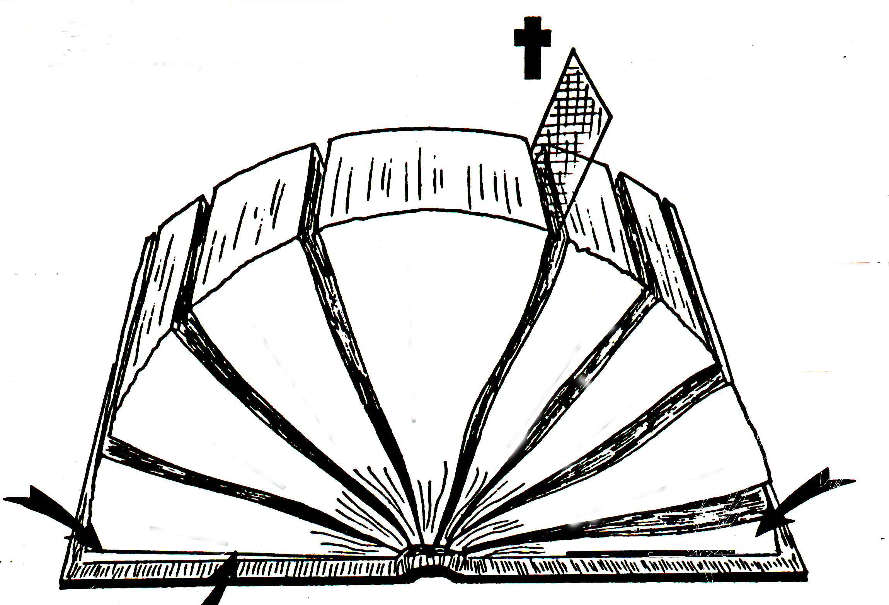
学习帮助 #18
“翻开”的圣经
A
D(旧约)
B
C
一个主题:
D(新约)
E(旧约)
E(新约)
F(旧约)
4
F(新约)
G(旧约)
/
3
5
G(新约)
6
2
7
1
_{HISTORIES}
8
H(旧约)
2
1
H(新约)
I(旧约)
J
旧约和新约的功能对照
____________(1) 与 ____________(5)上演历史的堕落；
________________(2) 与____________(6) 显示了_____________的发展，期间产生一系列著作，即____________ (3) 与______________(7)；最后剩下圣经两段独特的部分：
______________(4) 和_______________(8) 。

Slide 43
笔记和想法

Slide 44

学习帮助 #19
造7默主
书卷编排:旧约的整理
创造
造
1.
亚伯拉罕以前
…首个家庭；首次犯罪； …洪水；巴别塔…
亚伯拉罕
2.
约主前2000 年
呼召
地-裔-福以—以 雅—以 12
2.
所有其他“诗歌智慧书”写自“王朝” 期间
圣经
档案
3.
约瑟
7.
律法书(5)
约主前 2000年.
为奴
430年
4个人物
诗歌智慧书(５)
4.
摩西
7.
约主前1500年
出埃及
西奈山
德-民-礼
加低斯巴尼亚
40年
5篇讲章
7.
诗歌智慧书( 5 )
7.
约书亚
5.
约主前1500年
耶利哥/艾城 分配土地
重新编排先知书:
致以色列(北国)
无王
摩
6.
约主前1000年
士师 350年
何
致犹大：衰落
拿
*
塞
(扫)
珥
弥
历史书(12)
王朝
3个时期
7.
约主前1000年
扫—卫—罗
分裂
北/南
以色列/犹大
10/2
先知
20耶/20罗200年/350年 亚述/巴比伦
(卫)
}
(罗)
俄
先知书(17)
*
(内战)
致犹大：危机
耶
( )
先知在王
国分裂后
的四百
年间
写成
*
哀
被掳
哈
8.
约主前500年
70年
3次回归
100年/5万人
所—以—尼
鸿
*
番
致犹大：被掳
结
默
*
但
静默
9.
约主前500年
希腊王亚历山大 罗马系统
©2006 John Fryman
致犹大：回归
主
主耶稣
新约
福音书，使徒行传，教会书信，启示录
该
10.
约第一世纪
生平
十字架
教会
…
撒
玛
©2006 TBBMI
学习帮助#34提供了完整的答案

Slide 45
笔记和想法

Slide 46
学习帮助 #20
20
书卷编排: 结合新约
从“主耶稣”档案可知...新约涵概了早期福音历史和教会历史，共约100 年。
在很久以前，新约书卷按照四个主题被编排......
(4)
(1)
(21)
(1)
_______________
_______________
_____________
_______________
福音书:
马太 *
马可*
路加*
约翰
使徒行传
教会书信
保罗书信：
罗马书
哥林多前书
哥林多后书
加拉太书
以弗所书
腓立比书
歌罗西书
帖撒罗尼迦前书
帖撒罗尼迦后书
提摩太前书
提摩太后书
提多书
腓利门书
其他书信:
希伯来书
雅各书
彼得前书
彼得后书
约翰一书
约翰二书
约翰三书
犹大书
启 示 录
* 符类福音 :
________
_________
_________
_________”
“_______
________”
教会财务官的哀叹: “_________ ________ ________。”
“保罗最后的书信是 _______。”
耶路撒冷的电视台,
____________的新闻工作者是：雅各、
彼得、
约翰和
犹大 。
学习帮助#35提供了完整的答案

Slide 47
笔记和想法

Slide 48


学习帮助 #21
21
对主耶稣基督全面的描述
福音书的四个作者：
有各自特定的读者
各人对耶稣基督独特的描述
各自表达的基本目的
写作的大约时期
公元后________
公元后________
1
2
对象:_________
形象:_________
强调:_________
对象:_________
形象:_________
强调:_________
3
4
对象:_________
形象:_________
强调:_________
对象:_________
形象:_________
强调:_________
公元后________
公元后________

Slide 49
笔记和想法

Slide 50
学习帮助 #22
22
约翰福音：
为什么被列在“符类福音”以外？
4
约翰福音
只需要阅读约翰福音第一章的前几节经文......
对象:_________
形象:_________
强调:_________
_{教会}
_{神}
_{深意}
有关耶稣基督身份的______ _______ _____!
耶稣: 在创世以前就存在(第1节)
耶稣: 有位格 (第1节)
耶稣: 是自有永有的神(第1节)
耶稣: 与父神同时共存(第2节)
耶稣: 宇宙的创造者 (第3节)
耶稣: 光与生命的源头 (第4节，5节，9节)

Slide 51
笔记和想法

Slide 52
学习帮助 #23
23
使徒行传: 永久的三幕戏剧
1
2
3
4
5
6
7
耶稣的使命和升天
五旬节：教会的产生
瘸脚的人得医治
第一次受逼迫
亚拿尼亚和撒非喇
第一批执事
司提反及其为主殉道
第 1 幕
在 ________
1-7章
在
________
和
_______
8-12章
8
9
10
11
12
腓利和太监
扫罗在大马士革路上悔改信主
彼得和哥尼流
彼得为向外邦人传道辩护
希律逼迫基督徒
第 2 幕
13
14
15
16
17
18
19
20
21
22
23
24
25
26
27
28
第一个宣教旅程
"
耶路撒冷会议的申述
第二个宣教旅程
"
"
第三个宣教旅程
"
保罗：在耶路撒冷
保罗：在众人前申辩
保罗：在公会前申辩
保罗：在腓力斯前申辩
保罗：在非斯都前申辩
保罗：在亚基帕王前申辩
去罗马的航行：遇海难
保罗在罗马
直到
________
13-28章
第 3 幕

Slide 53
笔记和想法

Slide 54
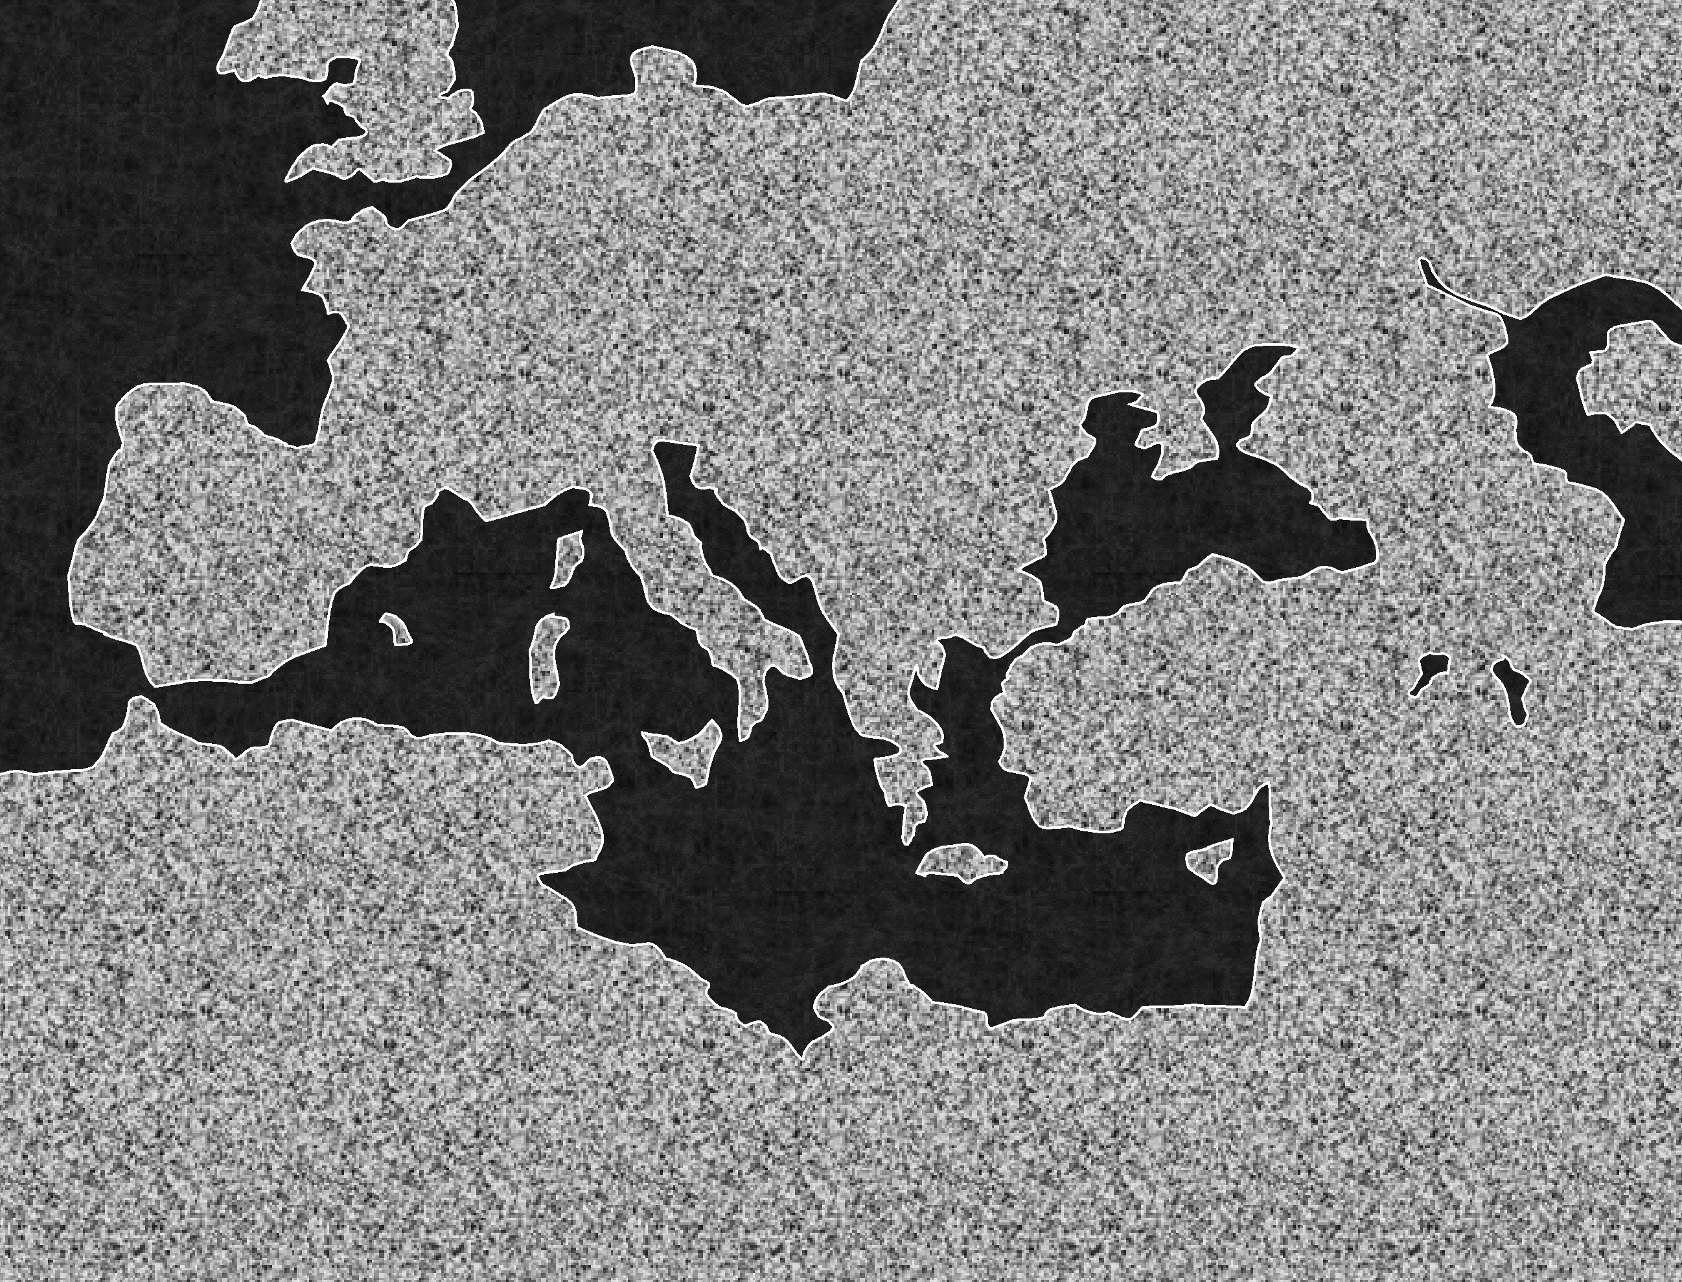

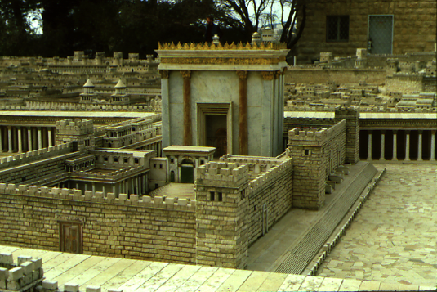
学习帮助 #24
保罗: 宣教旅程一瞥
欧洲
使徒行传13-14章
1. ： .
#1
•罗马
亚西亚
重点：保罗被崇拜为_ _；行神迹奇事；被_ 打；工作艰辛；建立教会；同路线返回。
雅典 •
哥林多
•
•彼西底安提阿
•
以弗所
塞浦路斯
•叙利亚安提阿
问题被解决:
是_______
不是_____!
克利特岛
•耶路撒冷
非洲
阿拉伯半岛
欧洲
使徒行传15-18章
•罗马
使徒行传15章耶路撒冷会议
亚西亚
#2
雅典 •
哥林多
•彼西底安提阿
2. 进军 “ ”
•
以弗所
塞浦路斯
•叙利亚安提阿
克利特岛
•耶路撒冷
重点：建立许多教会；_______ 呼声；后到 雅典，“未识之神”； 亚里斯山；在________长时间逗留。
非洲
阿拉伯半岛
欧洲
使徒行传18-21章
3. 进军 “ ”
#3
•罗马
亚西亚
重点：在 教会延长逗留时间； 少年人的复活; 完成重要的书信；以弗所 工匠在________的骚动。
雅典 •
哥林多
•彼西底安提阿
•
以弗所
塞浦路斯
•叙利亚安提阿
克利特岛
•耶路撒冷
非洲
阿拉伯半岛
欧洲
使徒行传21-28章
4. 凯旋“ ”
#4
•罗马
亚西亚
重点：以囚犯身份被送去 ；作为基 督徒，在监牢和_______王室中传播影响；完成最后的几封书信；“打那美好的仗，守 住所信的道！”
雅典 •
哥林多
•彼西底安提阿
•
以弗所
塞浦路斯
•叙利亚安提阿
克利特岛
•耶路撒冷
非洲
阿拉伯半岛
学习帮助#36提供了完整的答案

Slide 55
笔记和想法

Slide 56
学习帮助 #25
25
保罗的两个重要神学真理
基督徒思想行为的根本基础
-- 从罪中得释放... 和
(立即有效的________事件！)
创世记 15:6 亚伯兰信耶和华，耶和华就以此为他的义。（和合本）
 | 罗马书 5:15-18 只是过犯不如恩赐。若因一人的过犯，众人都死了，何况神的恩典，与那因耶稣基督一人恩典中的赏赐，岂不更加倍地临到众人吗？因一人犯罪就定罪，也不如恩赐；原来审判是由一人而定罪，恩赐乃是由许多过犯而称义。若因一人的过犯，死就因这一人作了王，何况那些受洪恩又蒙所赐之义的，岂不更要因耶稣基督一人在生命中作王吗？如此说来，因一次的过犯，众人都被定罪；照样，因一次的义行，众人也就被称义得生命了。（和合本）
_____ — 分别为圣
（一个 __ 成熟的过程）
哥林多前书 1:2 写信给在哥林多神的教会，就是在基督耶稣里成圣，蒙召作圣徒的，以及所有在各处求告我主耶稣基督之名的人。基督是他们的主，也是我们的主。（和合本）
哥林多后书 5:17 若有人在基督里，他就是新造的人，旧事已过，都变成新的
了。（和合本）
罗马书 5: 1-4 我们既因信称义，就藉着我们的主耶稣基督得与神相和。我们又藉着他，因信得进入现在所站的这恩典中，并且欢欢喜喜盼望 神的荣耀。不但如此，就是在患难中也是欢欢喜喜的。因为知道患难生忍耐，忍耐生老练，老练生盼望，（和合本）
都指向神的荣耀

Slide 57
笔记和想法

Slide 58
学习帮助 #26
26
“书信” 的主题
第一部分：保罗书信
罗马书
哥林多前书
哥林多后书
加拉太书
以弗所书
腓立比书
歌罗西书
————
称义
基督徒在教会中的行为
保罗真正的使徒身份
————
的力量
信徒的身份和行为
耶稣基 督：我们的喜乐
耶稣基 督:完全 的丰盛
1：17
1:2
12:9
3:2
1:3
4:4
2:10
帖撒罗尼迦前书
帖撒罗尼迦后书
提摩太前书
提摩太后书
提多书
腓利门书
希伯来书
末世
事件
主的
再来
教会中 合适 次序
保护福 音：务要 传道
————
的资格
在基督里接纳别人
耶稣基督
_______
_______
1：10
1:6
2:8
1:13
2:1-2
17-18节
1:4
雅各书
彼得前书
彼得后书
约翰一书
约翰二书
约翰三书
犹大书
————
中活出 信心
基督徒
的生活和
义务
教会里的假师傅
得救确 据； 小心假 师傅
按照基督的命令行
使徒约翰真正的权柄
为真道 争辩
2:26
2:7
2:1
5:13
3节
4和11节
20-21节
第二部分：普通书信

Slide 59
学习帮助 #26a
26a
“书信” 的主题（和合本）
保罗书信
提多书2：1-2
罗马书1：17
但你所讲的，总要合乎那纯正的道理。劝老年人要有节制、
端庄、自守，在信心、爱心、忍耐上都要纯全无疵。
因为神的义，正在这福音上显明出来；这义是本于信，以至于信。
如经上所记：“义人必因信得生。”
腓利门书17-18
你若以我为同伴，就收纳他，如同收纳我一样。 他若亏负你，或欠你什么，都归在我的帐上，
哥林多前书1：2
写信给在哥林多神的教会，就是在基督耶稣里成圣，蒙召作圣徒的，以及所有在各处求告我主耶稣基督之名的人。基督是他们的主，也是我们的主。
普通书信
哥林多后书12：9
他对我说：“我的恩典够你用的，因为我的能力是在人的软弱上显得完全。”所以，我更喜欢夸自己的软弱，好叫基督的能力覆庇我。
希伯来书1：4
他所承受的名，既比天使的名更尊贵，就远超过天使。
加拉太书3：2
雅各书2：26 身体没有灵魂是死的，信心没有行为也是死的。
我只要问你们这一件：你们受了圣灵，是因行律法呢？
是因听信福音呢？
以弗所书1：3
彼得前书2：7
所以，他在你们信的人就为宝贵，在那不信的人有话说：“匠人所弃的石头，已作了房角的头块石头。”
愿颂赞归于我们主耶稣基督的父神！他在基督里曾赐给我们天上各样属灵的福气。
腓利比书4：4
你们要靠主常常喜乐！我再说，你们要喜乐！
彼得后书2：1
从前在百姓中有假先知起来，将来在你们中间也必有假师傅，私自引进陷害人的异端，连买他们的主他们也不承认，自取速速的灭亡。
歌罗西书2：10
你们在他里面也得了丰盛。他是各样执政掌权者的元首。
帖撒罗尼迦前书1：10
约翰一书5：13
我将这些话写给你们信奉神儿子之名的人，要叫你们
知道自己有永生。
等候他儿子从天降临，就是他从死里复活的，
那位救我们脱离将来忿怒的耶稣。
帖撒罗尼迦后书1：6-7
约翰二书3节
恩惠、怜悯、平安从父神和他儿子耶稣基督，在真理和爱心上必常与我们同在。。
神既是公义的，就必将患难报应那加患难给你们的人；也必使你们这受患难的人与我们同得平安。那时主耶稣同他有能力的天使从天上在火焰中显现，
约翰三书4、11节
我听见我的儿女们按真理而行，我的喜乐就没有比这个大的。 …亲爱的弟兄啊，不要效法恶，只要效法善。行善的属乎神，行恶的未曾见过神。
提摩太前书2：8
我愿男人无忿怒，无争论，举起圣洁的手，随处祷告。
提摩太后书1：13
犹大书20-21节
亲爱的弟兄啊，你们却要在至圣的真道上造就自己，
在圣灵里祷告， 保守自己常在神爱中，仰望我们主
耶稣基督的怜悯，直到永生。
你从我听的那纯正话语的规模，要用在基督耶稣里的信心和爱心，常常守着。

Slide 60
学习帮助 #27
27
使徒约翰：
对永恒未来的一瞥
启示录
书信
封印
号角
七碗
背弃信仰的教会
基督的再来
_{羔羊__________}
_{启 示 录 19:1-10}
_{基督 _______}
_{启 示 录 19:11-16}
_{启 示 录}
_{五个要点:}
_{19,20,21章}
_{基督________}
_{启 示 录 20:4-6}
_{_______ 的审判}
_{启 示 录 20:11-15}
大约主后95年，
在拔摩海岛著
___________
_{启 示 录 21:1-8}

Slide 61
笔记和想法

Slide 62
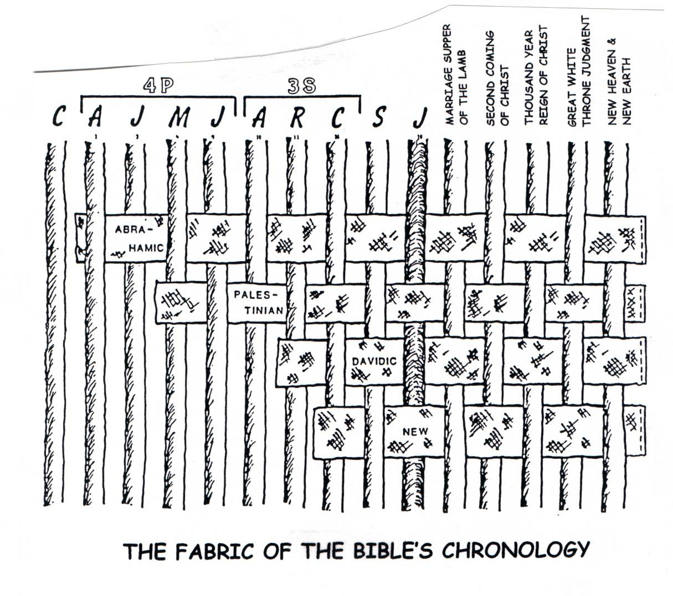
学习帮助 #28
圣经年代综览布块
圣经伟大故事的最高点——耶稣基督
造7默主
临再督基
判审座宝大 宝白
4 个人物
3个时期
宴婚羊羔
统治年千督基
地新天新
造
_{耶稣 基督}
亚 约 摩 书
无 王 掳 默 主
亚伯拉罕之约
地约之约
大卫之约
新约
当神对亚伯拉罕的应许逐渐实现时，圣经的故事主线也同时向前进展。
呼召亚伯拉罕和亚伯拉罕之约：创世记12章、15章
土地 (巴勒斯坦) 之约：申命记 30章
大卫之约：撒母耳记下 7章
新约：耶利米书 31章

Slide 63
笔记和想法

Slide 64
学习帮助 #29
以下几页将提供前面空白页的答案。我们鼓励学生在讲座期间一边学习一边把答案填在空白页上，以便增强学习的效果。

Slide 65
笔记和想法

Slide 66
学习帮助 #30
圣经的历史舞台
尼(亚)
地
哈
迦南
加
耶
尼
幼
巴
埃及
死海
加－巴
吾
西
“历史舞台”
红
波
“历史”发展的路线
尼(亚)
地
哈
迦南
加海
幼
耶
尼
巴
埃及
死海
加－巴
吾
“历史舞台” ”
西
波
红

Slide 67
笔记和想法

Slide 68
学习帮助 #31
圣经档案索引
创造
(亚伯拉罕时期之前)
无王
首对男/女
士师
首次犯罪
350年
造7默主
福音初现
首个家庭
王朝
(约主前1000年 )
首起谋杀
扫-卫-罗
洪水/彩虹
zz
_{卫约}
巴别塔
…分 裂…
圣经
档案
北 南
亞伯拉罕
(约主前2000年)
以色列 犹太
呼召
_{亚约}
10 2
_{新约}
地-裔-福
先 知
以 – 以
20-耶 20-罗
200年 350年
雅 – 以
亚述 巴比伦
12
3个时期
约瑟
被掳
70 年
为奴
3 次回归
430年
100 年 / 5万人
所 – 以 – 尼
摩西
(约主前1500年)
静默
4个人物
(约主前500年)
出挨及
默
希腊王亚力山大
西奈山
罗马系统
德 – 民 – 礼
加低斯巴尼亚
主耶稣
40年
_{地约}
_{（巴约）}
生平
5篇讲章
主
十字架
约书亚
教会
耶利哥/艾城
福音
使徒行传
分配土地
教会书信
启 示 录
这一页（包括版权通告）可以复制作为参考与教学用途 。

Slide 69
笔记和想法

Slide 70
学习帮助 #32
创世记中“亚伯拉罕之约”:
圣经启示的脊柱
亚伯拉罕之约
呼召
立约
亚伯拉罕
创世记12:1-3
创世记
15:9-18
“亚伯拉罕之约”的特征
永久的
真实的
无条件的
创13:15
创13:14-16
创15:9-18
土地
后裔
祝福
__________
创12:1
创12:2
创12:3
Gen ___:___
土地之约
大卫之约
新约
申30:1-10
撒下7:14-16
耶 31:31-34
放大的“约中之约”

Slide 71
笔记和想法

Slide 72
学习帮助 #33
“翻开”的圣经
_{1600多年}
A
_{40多位作者}
_{“旧”约}
B
_{一个主题:}
_{D(新约)}
_{D(旧约)}
C
_{“新”约}
_{上帝的荣耀}
_{E(新约)}
_{“39” 本书}
_{“27” 本书}
_{E(旧约)}
_{F(旧约)}
_{希伯来文}
₄
_{F(新约)}
_{希腊文}
_{律法}
/
₃
₅
_{G(新约)}
_{恩典}
/
_{G(旧约)}
₆
_{福音书}
_{先知书}
_{成就}
_{应许}
₂
_{诗歌智慧书}
_{使徒行传}
_{历史书}
₇
₁
_{教会书信}
_{律法书}
₈
_{HISTORIES}
_{启 示 录}
_{望远镜}
_{H(旧约)}
_{望远镜}
_{H(新约)}
J
2
1
_{望远镜}
_{永恒的过去}
_{显微镜}
_{显微镜}
_{永恒的未来}
_{I(旧约)}
旧约和新约的功能对照
律法书(1) 与 福音书_(5)上演历史的堕落；
历史书(2) 与使徒行传(6) 显示了文化的发展，
期间产生一系列著作，即诗歌智慧书(3) 与教会书信(7)；
最后剩下圣经两段独特的部分：先知书(4) 和启示录(8) 。

Slide 73
笔记和想法

Slide 74
学习帮助 #34
造7默主
书卷编排:旧约的整理
创造
造
1.
亚伯拉罕以前
首个家庭
首次犯罪
洪水
巴别塔
创世记
亚约
亚伯拉罕
2.
2.
约亚伯拉罕时期
约主前2000 年
呼召
地-裔-福
以—以
雅—以
12
约伯记
所有其他“诗歌智慧书”写自王朝期间
圣经
档案
3.
约瑟
1/2 大卫
1 摩西
律法书(5)
7.
约主前 2000年.
为奴
430年
诗篇
4个人物
诗歌智慧书(５)
出埃及记
7.
所罗门对生活的看法
4.
摩西
箴言
约主前1500年
出埃及
西奈山
德-民-礼
加低斯巴尼亚
40年
5篇讲章
利未记
所罗门对生命的看法
7.
诗歌智慧书( 5 )
民数记
传道书
申命记
地约
7.
所罗门对爱情的礼赞
雅歌
约书亚
约书亚记
5.
约主前1500年
耶利哥/艾城 分配土地
重新编排先知书:
致以色列(北国)
士师记
阿摩司书
摩
6.
无王
路得记
何西阿书
约主前1000年
士师 350年
约拿书
何
致犹大：衰落
拿
*
塞
撒母耳记
以赛亚书
(扫)
约珥书
珥
弥
历史书(12)
王朝
3个时期
7.
卫约
约主前1000年
扫—卫—罗
分裂
北/南
以色列/犹大
10/2
先知
20耶/20罗200年/350年 亚述/巴比伦
撒母耳记
弥迦书
(卫)
}
俄巴底亚书
俄
列王记上
(罗)
*
致犹大：危机
(内战)
新约
列王记下
先知在王
国分裂后
的四百
年间
写成
耶利
米书
耶
( )
*
历代志上
耶利米哀歌
哀
被掳
历代志下
哈巴谷书
哈
8.
先知书(17)
约主前500年
70年
3次回归
100年/5万人
所—以—尼
以斯拉记
那鸿书 （尼尼微）
鸿
尼希米记
西番雅书
番
*
以斯帖记
致犹大：被掳
结
以西结书
默
*
但
静默
但以理书
9.
约主前500年
希腊王亚历山大 罗马系统
©2006 John Fryman
致犹大：回归
主
主耶稣
新约
福音书，使徒行传，教会书信，启示录
该
10.
约第一世纪
生平
十字架
教会
…
撒迦利亚书
撒
玛拉基书
玛
©2006 TBBMI
学习帮助#19是空白版本

Slide 75
笔记和想法

Slide 76
学习帮助 #35
书卷编排: 结合新约
从“主耶稣”档案可知...新约涵概了早期福音历史和教会历史，共约100 年。
在很久以前，新约书卷按照四个主题被编排......
(4)
(1)
(21)
(1)
_______________
_______________
_____________
_______________
史实神学
教会历史
教会问题
未来永恒
福音书:
马太 *
马可*
路加*
约翰
使徒行传
教会书信
保罗书信：
罗马书
哥林多前书
哥林多后书
加拉太书
以弗所书
腓立比书
歌罗西书
帖撒罗尼迦前书
帖撒罗尼迦后书
提摩太前书
提摩太后书
提多书
腓利门书
其他书信:
希伯来书
雅各书
彼得前书
彼得后书
约翰一书
约翰二书
约翰三书
犹大书
启 示 录
罗
哥
哥
* 符类福音 :
_{加}
_{以}
合起
来看
_{腓}
_{歌}
教会财务官的哀叹: “二帖三提， 实在太多。”
“保罗最后的书信是 腓利门。”
耶路撒冷的电视台,
希伯来的新闻工作者是： 雅各、
彼得、
约翰和
犹大 。

Slide 77
笔记和想法

Slide 78
学习帮助 #36
保罗: 宣教旅程一瞥
欧洲
使徒行传13-14章
1.引子：宣教实验
#1
•罗马
亚西亚
重点：保罗被崇拜为_神_；行神迹奇事；被_石头 打；工作艰辛；建立教会；同路线返回。
雅典 •
哥林多
•
•彼西底安提阿
•
以弗所
塞浦路斯
•叙利亚安提阿
问题被解决:
是恩典
不是律法!
克利特岛
•耶路撒冷
非洲
阿拉伯半岛
欧洲
使徒行传15-18章
•罗马
使徒行传15章耶路撒冷会议
亚西亚
#2
雅典 •
哥林多
•彼西底安提阿
2. 进军 “欧洲”
•
以弗所
塞浦路斯
•叙利亚安提阿
克利特岛
•耶路撒冷
重点：建立许多教会；马其顿_ 呼声；后到 雅典，“未识之神”； 亚里斯山；在_哥林多_长时间逗留。
非洲
阿拉伯半岛
欧洲
使徒行传18-21章
3. 进军 “亚洲”
#3
•罗马
亚西亚
重点：在 以弗所 教会延长逗留时间； 少年人的复活; 完成重要的书信；以弗所 工匠在_戏院_的骚动。
雅典 •
哥林多
•彼西底安提阿
•
以弗所
塞浦路斯
•叙利亚安提阿
克利特岛
•耶路撒冷
非洲
阿拉伯半岛
欧洲
使徒行传21-28章
4. 凯旋“罗马”
#4
•罗马
亚西亚
重点：以囚犯身份被送去 罗马 ；作为基 督徒，在监牢和__凯撒_王室中传播影响；完成最后的几封书信；“打那美好的仗，守 住所信的道！”
雅典 •
哥林多
•彼西底安提阿
•
以弗所
塞浦路斯
•叙利亚安提阿
克利特岛
•耶路撒冷
非洲
阿拉伯半岛
学习帮助#24是空白版本

Slide 79
笔记和想法

Slide 80

圣经...
圣经… 基要国际事工
v: 817-346-4750 c: 817-300-6492 www.biblebasically.com johnfryman@sbcglobal.net
基要
你的回应...
请在下面的空白处写下你对“圣经…基要”课程的评语。你的评语将对我们的教学内容与服事工作提供很大帮助。你无需留下姓名，但如果你愿意提供姓名、地址和电子邮箱地址，我们会将相关的培训等活动通知你。
你觉得这次的讲座时间
( ) 太长 ( ) 正好 ( ) 可以再长一点 ( )需要更长时间
(以下信息可以选择性填写)
姓名:______________________________________________
地址:______________________________________________ __________________________________________________ __________________________________________________
电子邮件: ____________________________________
如有更详细的评论，可使用后面一页。
在基督肢体中倍增圣经知识

Slide 82
圣经...
圣经… 基要国际事工
v: 817-346-4750 c: 817-300-6492 www.biblebasically.com johnfryman@sbcglobal.net
基要
请提供你的回应!
如果你认为其他机构的负责人或教会能够从 “圣经…基要”得到帮助，你可以介绍我们的事工或者用以下的表格提供资料给我们，以便我们能够联系相关者。
组织的名字:_______________ _____________________
所属城市/地址 :_________________________________________
负责人:______________ ________________________
我们是否能使用你的姓名?__________ __
组织的名字:______________________________ ______
所属城市/地址 :_________________________________________
负责人:_____________________________________ _
我们是否能使用你的姓名?__________ _
组织的名字:__________________________________ __
所属城市/地址 :_________________________________________
负责人:____________________________________ __
我们是否能使用你的姓名?__________ __
组织的名字:_____________________________ _______
所属城市/地址 :_________________________________________
负责人:____________________________________ __
我们是否能使用你的姓名?__________ __
请把你的其他评论写在这一页的背后
(以下信息可以选择性填写)
名字:______________________________ ______
地址:_______________________________________ _
邮件:___________________________________ __
请打印所有的信息！
在基督肢体中倍增圣经知识

